Slide 1
2D게임 프로그래밍
2차 프로젝트 발표
2022182005 김동관

Slide 2
프로젝트 개발 진행 상황
평균 52.5%
주차 |  |  | 진행률
1주차 | 계획 | 리소스 확보 | 90%
 | 결과 | 플레이어 캐릭터, 몬스터 리소스 확보 완료
2주차 | 계획 | 우주선 UI 구현 및 추가적인 리소스 탐색 | 70%
 | 결과 | 우주선 배경 이미지만 확보되었음. 우주선에 있어야 할 UI는 아직 구현되지 않았음.
3주차 | 계획 | 파밍 스테이지 제작 및 플레이어의 이동과 공격, 레벨 업 구현 | 50%
 | 결과 | 파밍 스테이지 50% 구현, 검을 사용하는 캐릭터의 이동과 공격만 구현되었음.
4주차 | 계획 | 우주선에 무기 제작 & 강화 시스템, 스킬 습득 구현 | 0%
 | 결과 | 무기, 스킬 이미지 리소스 준비 미흡 및 개발 계획 미준수로 인해 아직 구현된 내용이 없음.
5주차 | 계획 | 플레이어 스킬 구현
 | 결과
6주차 | 계획 | 유물 스테이지 제작 및 유물 스테이지 마지막에 플레이어 선택지 추가
 | 결과
7주차 | 계획 | 보스 스테이지 제작
 | 결과
8주차 | 계획 | 스토리 추가
 | 결과
9주차 | 계획 | 버그 수정 등 최종 점검
 | 결과

Slide 3
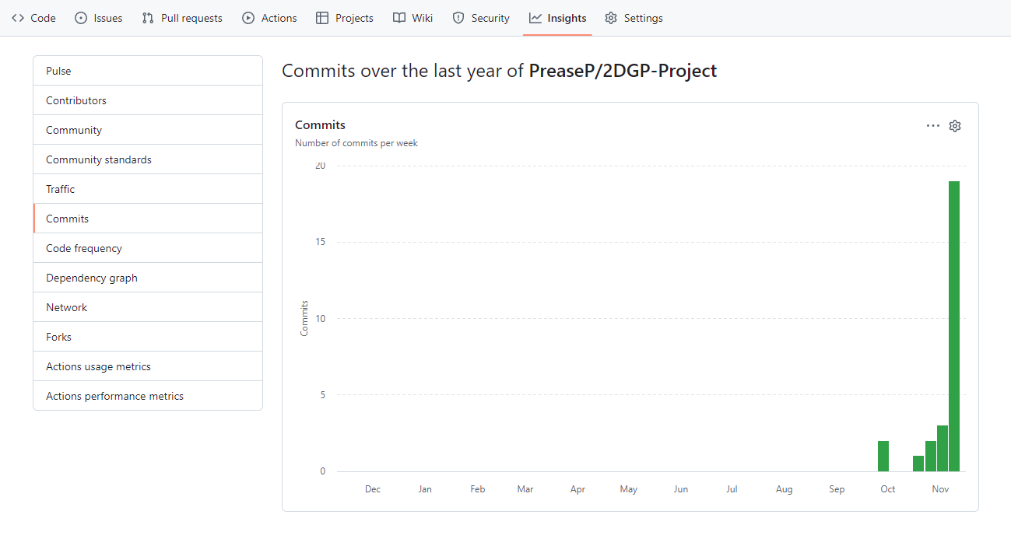
Github 커밋 통계

